Slide 1
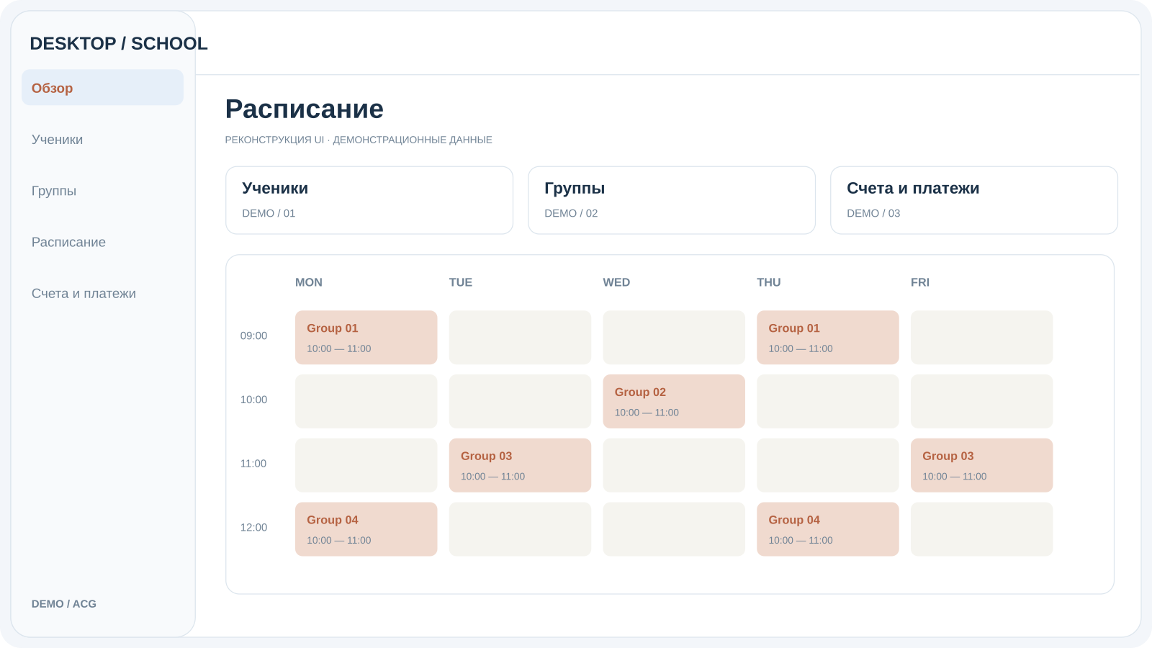
ACG / CASE STUDIES
Система управления автошколой
ACG / PRODUCT STORY
Автошкола.
Один рабочий
Desktop-инструмент.
Заказное кроссплатформенное
приложение для учебных и
административных задач.
Выполненный заказ · кроссплатформенное Desktop-приложение
01 / 6
Notes:
[Sources]
- Подтверждение владельца ACG 08.10.2026: по запросу создано кроссплатформенное Desktop-приложение.
- Согласованные материалы портфолио: ученики, преподаватели, группы, расписание, счета и платежи. Название автошколы скрыто.
[Visuals]
Illustrative diagrams unless otherwise labelled.

Slide 2
ACG / CASE STUDIES
Система управления автошколой
Запрос был конкретным.
Решение — прикладным.
Нужно было сделать настольное приложение под работу автошколы.
01
02
Задача
Поставка
Связать учебные и административные данные
в одном рабочем интерфейсе.
Кроссплатформенное Desktop-приложение,
разработанное по заказу. Точный перечень
поддерживаемых ОС здесь не заявляется.
Выполненный заказ · кроссплатформенное Desktop-приложение
02 / 6
Notes:
[Sources]
- Подтверждение владельца ACG 08.10.2026: по запросу создано кроссплатформенное Desktop-приложение.
- Согласованные материалы портфолио: ученики, преподаватели, группы, расписание, счета и платежи. Название автошколы скрыто.
[Visuals]
Illustrative diagrams unless otherwise labelled.

Slide 3
ACG / CASE STUDIES
Система управления автошколой
Что объединяет приложение
Структура данных ориентирована на ежедневную работу администрации.
01
02
03
Люди
Время
Учёт
Ученики, преподаватели и
учебные группы.
Расписание занятий и связь
с группами.
Счета и платежи в рабочем
контексте.
Выполненный заказ · кроссплатформенное Desktop-приложение
03 / 6
Notes:
[Sources]
- Подтверждение владельца ACG 08.10.2026: по запросу создано кроссплатформенное Desktop-приложение.
- Согласованные материалы портфолио: ученики, преподаватели, группы, расписание, счета и платежи. Название автошколы скрыто.
[Visuals]
Illustrative diagrams unless otherwise labelled.

Slide 4
ACG / CASE STUDIES
Система управления автошколой
Рабочее место администратора
Интерфейс помогает переходить между группами, расписанием и учётными данными.
Обезличенная реконструкция. Это не точная копия поставленного интерфейса.
Выполненный заказ · кроссплатформенное Desktop-приложение
04 / 6
Notes:
[Sources]
- Подтверждение владельца ACG 08.10.2026: по запросу создано кроссплатформенное Desktop-приложение.
- Согласованные материалы портфолио: ученики, преподаватели, группы, расписание, счета и платежи. Название автошколы скрыто.
[Visuals]
Обезличенная реконструкция. Это не точная копия поставленного интерфейса.

Slide 5
ACG / CASE STUDIES
Система управления автошколой
Короткий операционный цикл
Не образовательный маркетплейс и не система персональных траекторий.
01
02
03
04
Ученик
Группа
Расписание
Учёт
Завести и найти
запись
Связать с учебным
процессом
Организовать
занятия
Посмотреть счета и
платежи
Выполненный заказ · кроссплатформенное Desktop-приложение
05 / 6
Notes:
[Sources]
- Подтверждение владельца ACG 08.10.2026: по запросу создано кроссплатформенное Desktop-приложение.
- Согласованные материалы портфолио: ученики, преподаватели, группы, расписание, счета и платежи. Название автошколы скрыто.
[Visuals]
Illustrative diagrams unless otherwise labelled.

Slide 6
ACG / CASE STUDIES
Система управления автошколой
ACG / NEXT STEP
Сделано под задачу.
Без лишней
платформы.
Заказ выполнен. Название организации и
персональные данные скрыты. Связанные
проекты не добавляем: это
самостоятельный Desktop-кейс.
avdyushin.ru
Выполненный заказ · кроссплатформенное Desktop-приложение
06 / 6
Notes:
[Sources]
- Подтверждение владельца ACG 08.10.2026: по запросу создано кроссплатформенное Desktop-приложение.
- Согласованные материалы портфолио: ученики, преподаватели, группы, расписание, счета и платежи. Название автошколы скрыто.
[Visuals]
Illustrative diagrams unless otherwise labelled.

